Slide 1
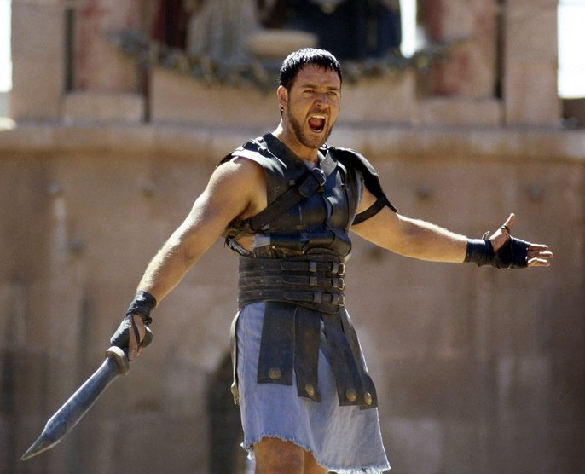
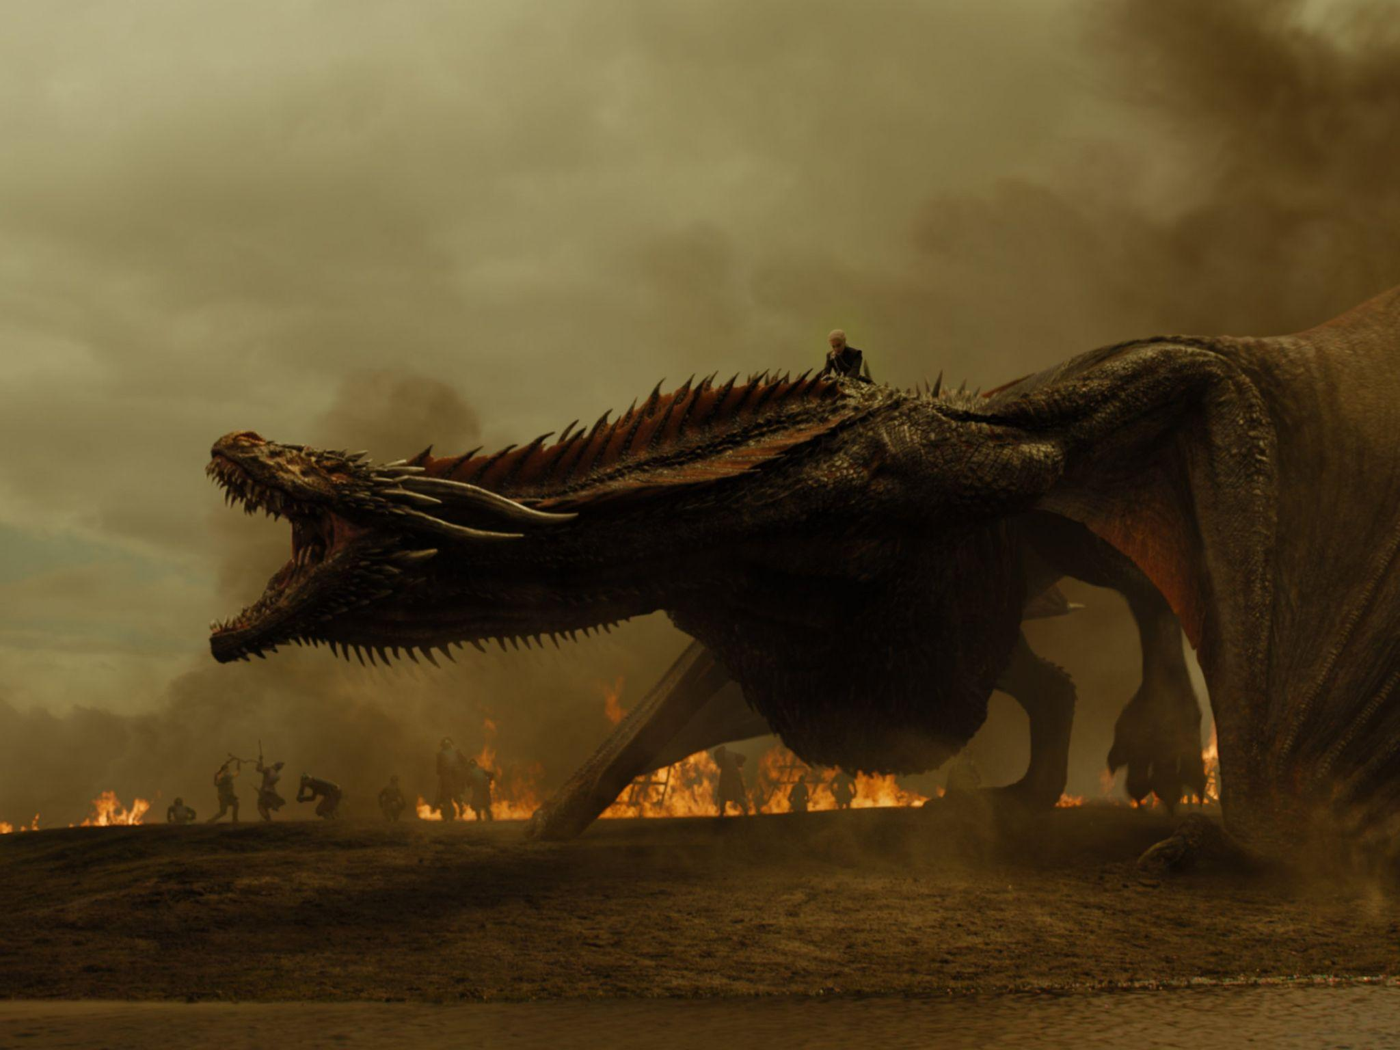
dusík, fosfor
Dračí války

Slide 2
10 s
Jaká je značka dusíku?

Slide 3
N

Slide 4
10 s
Jaká je značka fosforu?

Slide 5
P

Slide 6
15 s
V kolikáté periodě leží fosfor?

Slide 7
Třetí

Slide 8
15 s
V jaké skupině leží dusík?

Slide 9
15. skupině nebo V. A skupině

Slide 10
15 s
Kolik valenčních elektronů má fosfor?

Slide 11
5

Slide 12
45 s
Jaká je elektronová konfigurace fosforu?

Slide 13
1s2 2s2 2p3 3s2 3p3

Slide 14
30 s
Jaké je složení atmosféry?

Slide 15
78 % dusík, 21 % kyslík, 1 % oxid uhličitý a vzácné plyny

Slide 16
15 s
Jaké je nejstabilnější oxidační číslo fosforu a dusíku?

Slide 17
5

Slide 18
15 s
Který minerál je přírodním zdrojem dusíku?

Slide 19
Chilský ledek (NaNO₃)

Slide 20
15 s
Je fosfor biogenní prvek?

Slide 21
ano

Slide 22
15 s
Je dusík biogenní prvek?

Slide 23
ano

Slide 24
15 s
Jak se nazývá na vzduchu samozápalná alotropická modifikace fosforu?

Slide 25
bílý fosfor

Slide 26
45 s
Kde v lidském těle najdeme fosforečnan vápenatý?

Slide 27
kosti, zuby

Slide 28
45 s
Kde v lidském těle najdeme sloučeniny obsahující dusík?

Slide 29
proteiny, nukleové kyseliny (DNA, RNA)

Slide 30
30 s
Co je to apatit?

Slide 31
fosfátový minerál (fosforečnan vápenatý)

Slide 32
30 s
Kde se používá směs dusíku a argonu, a jaký tam má význam?

Slide 33
v potravinářském průmyslu jako inertní atmosféra

Slide 34
60 s
Na které sloučeniny se rozkládá azid sodný, a kde se této reakce využívá?

Slide 35
sodík a dusík, využití v airbagu

Slide 36
45 s
Nakresli strukturu azidu sodného...

Slide 37
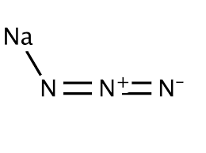

Slide 38
60 s
Jaká rovnice vystihuje Haber-Boschovu syntézu? (uveď i podmínky)

Slide 40
15 s
Jaká sloučenina dusíku se používá jako palivo do raket?

Slide 41
hydrazin

Slide 42
60 s
Napiš rovnici reakce hydrazinu s kyslíkem…
Kde se této reakce využívalo?

Slide 43
N₂H₄ + O₂ → N₂ + 2H₂O
staré teplovodní vytápěcí systémy
(vychytávání kyslíku proti korozi)

Slide 44
45 s
Co za sloučeninu je rajský plyn, a jaký má na člověka účinek?

Slide 45
oxid dusný N₂O
anestetikum, pocity euforie, spánek, zástava dechu

Slide 46
15 s
Jmenuj jednu využití červeného fosforu...

Slide 47
zápalky (sirky)

Slide 48
60 s
Který z oxidů dusíku nebo fosforu je silně hygroskopický, a jaké pro to může mít využití?

Slide 49
oxid fosforečný P₄O₁₀
vysoušedlo

Slide 50
15 s
Jmenuj jedno využití kyseliny fosforečné...

Slide 51
dochucovadlo v coca-cole, hnojiva

Slide 52
60 s
Jaké negativní účinky má kyselina fosforečná na lidské tělo?

Slide 53
vytahuje vápenaté ionty → vznik osteoporózy

Slide 54
15 s
Jmenuj jednu průmyslové využití kyseliny dusičné...

Slide 55
hnojiva

Slide 56
30 s
Co lze pozorovat při oxidaci oxidu dusnatého na oxid dusičitý?

Slide 57
změna barvy z bezbarvé na hnědou (oranžovou)

Slide 58
60 s
Může existovat chlorid dusičný a proč?

Slide 59
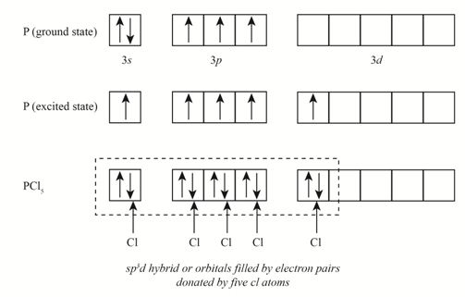
ne, nemá volné d-orbitaly jako P níže...

Slide 60
15 s
Jak můžeme bílý fosfor změnit na červený a černý?

Slide 61
zahříváním

Slide 62
20 s
Rozpustí kyselina dusičná zlato a platinu?

Slide 63
ne (to umí např. Lučavka královská)

Slide 64
20 s
Hnojiva… ve kterém oxidačním čísle se zde vyskytují dusík a fosfor?

Slide 65
5

Slide 66
30 s
Který z oxidů dusíku je výfukovým plynem a způsobuje kyselé deště?

Slide 67
oxid dusičitý (NO₂)

